Slide 1
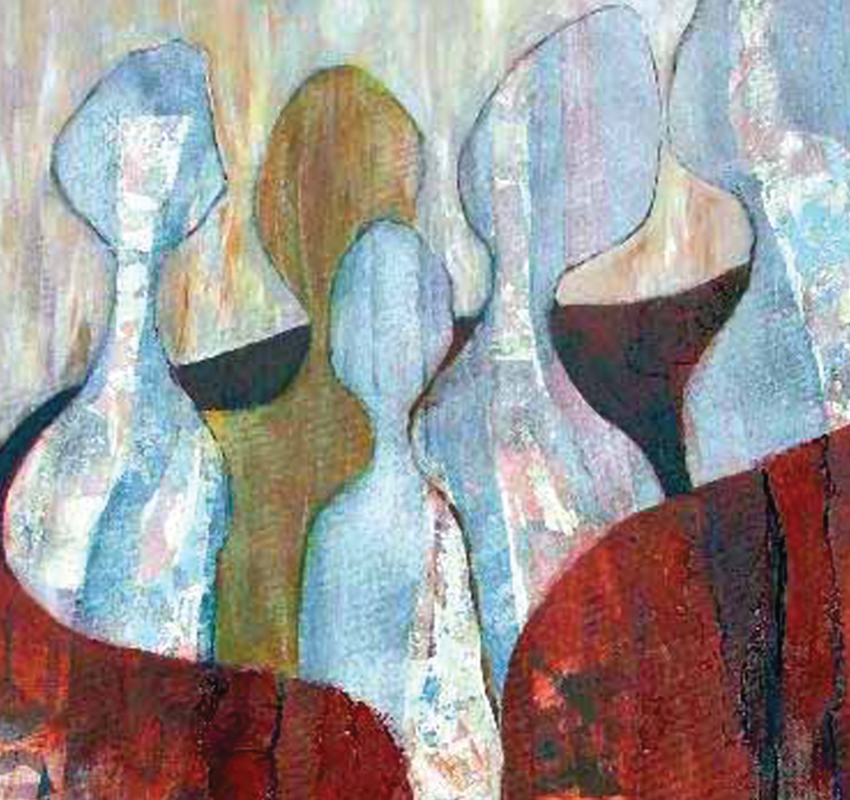
Symposium Mantelzorg
‘Gij hebt mij bekleed
met een mantel
van trouw’

Slide 2
Envoy drs. Cornel Vader
Mantelzorg vanuit zorgperspectief
raad van kerken in nederland

Slide 3
Drs. Hans de Rie
Muzikaal intermezzo
raad van kerken in nederland

Slide 4
Dr. Archibald L.H.M. van Wieringen
Mantelzorg vanuit Bijbeltheologisch perspectief
raad van kerken in nederland

Slide 5
Symposium Mantelzorg
publicatie vanwege de
Beraadgroep Samenlevingsvragen
“Gij hebt mij bekleed met een mantel van trouw”
hoe kerken mantelzorgers kunnen ondersteunen met daad en woord
Dr. Archibald L.H.M. van Wieringen pr.

Slide 6
Symposium Mantelzorg
zeven wijzen van spreken
vanuit Bijbeltheologische invalshoek
De Naam van God.
Schepping.
Heb uw naaste lief.
Gemeenschap der gelovigen.
De profetische stem.
Ontmoeting en gastvrijheid.
Zieken zalven.
Dr. Archibald L.H.M. van Wieringen pr.

Slide 7
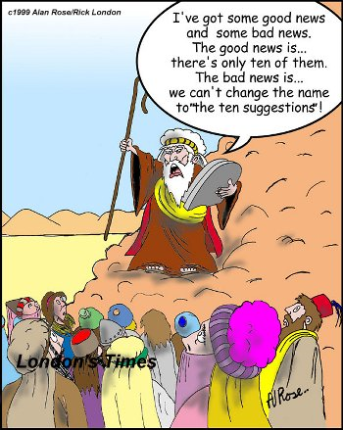
Symposium Mantelzorg
Moses en de Dekaloog
Dr. Archibald L.H.M. van Wieringen, pr.

Slide 8
Symposium Mantelzorg
Exodus 20:12
Eer je vader en je moeder,
opdat je dagen lang mogen zijn
op de grond die de Heer, je God, aan jou geeft.
Deuteronomium 5:16
Eer je vader en je moeder,
zoals de Heer, je God, je geboden heeft,
opdat je dagen lang mogen zijn
en opdat het aan jou goed mag gaan
op de grond die de Heer, je God, aan jou geeft.
Dr. Archibald L.H.M. van Wieringen pr.

Slide 9
Symposium Mantelzorg
Exodus 20:12
Eer je vader en je moeder,
opdat je dagen lang mogen zijn
op de grond die de Heer, je God, aan jou geeft.
Deuteronomium 5:16
Eer je vader en je moeder,
zoals de Heer, je God, je geboden heeft,
opdat je dagen lang mogen zijn
en opdat het aan jou goed mag gaan
op de grond die de Heer, je God, aan jou geeft.
Dr. Archibald L.H.M. van Wieringen pr.

Slide 10
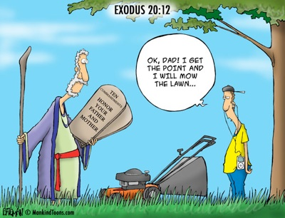
Symposium Mantelzorg
het vierde (vijfde) gebod
Dr. Archibald L.H.M. van Wieringen, pr.

Slide 11
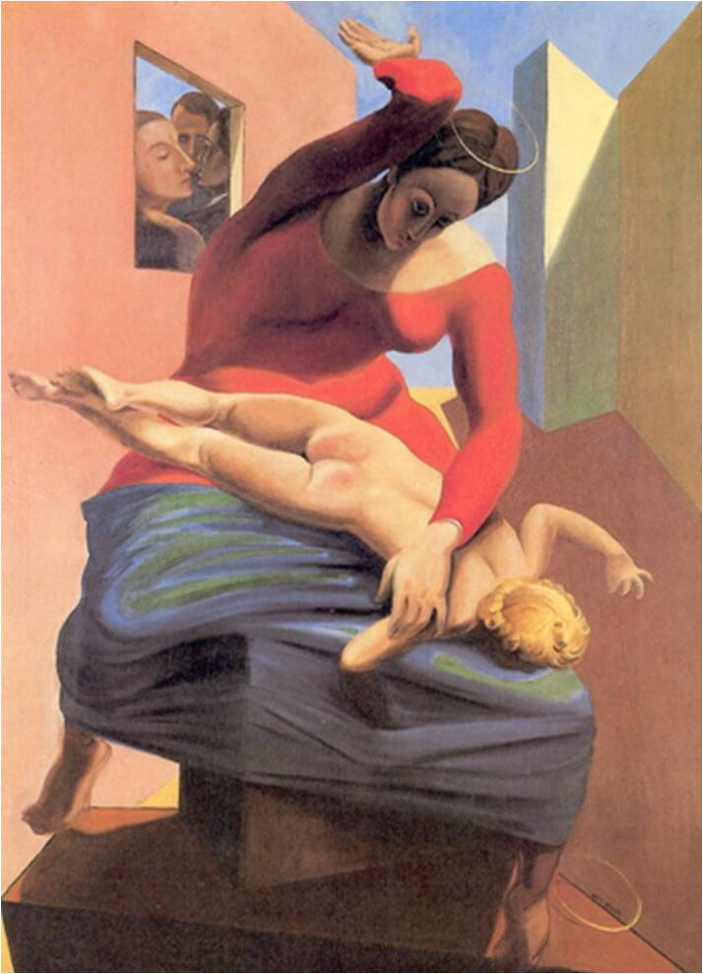
Symposium Mantelzorg
Max Ernst, La vierge corrigeant l’enfant Jésus (de heilige Familie)
Dr. Archibald L.H.M. van Wieringen, pr.

Slide 12
Symposium Mantelzorg
Dekaloog
over de Heer God over de mens
I IV
II V
III VI
VII
VIII
IX
X (katholieke telling)
Dr. Archibald L.H.M. van Wieringen pr.

Slide 13
Symposium Mantelzorg
Brief aan de christenen van Efese 6:2-3
Eer je vader en moeder
(wat het eerste gebod is met een blijde belofte),
opdat het je goed mag gaan
en je langlevend mag zijn op de aarde.
Dr. Archibald L.H.M. van Wieringen pr.

Slide 14
Symposium Mantelzorg
Johannes 19:26-27
Toen Jesus dan zijn moeder zag
en de leerling die hij liefhad, erbij zag staan,
zei hij tegen zijn moeder:
“Vrouwe, ziedaar, je zoon”.
Tegen de leerling zei hij:
“Ziedaar, je moeder”.
En vanaf dat uur nam de leerling haar op in zijn eigen huis.
Dr. Archibald L.H.M. van Wieringen pr.

Slide 15
Symposium Mantelzorg
Dr. Archibald L.H.M. van Wieringen, pr.

Slide 16
Symposium Mantelzorg
het ‘huisje van Maria’ te Efese
Dr. Archibald L.H.M. van Wieringen, pr.

Slide 17
Symposium Mantelzorg
publicatie vanwege de
Beraadgroep Samenlevingsvragen
“Gij hebt mij bekleed met een mantel van trouw”
hoe kerken mantelzorgers kunnen ondersteunen met daad en woord
Dr. Archibald L.H.M. van Wieringen pr.

Slide 18
PAUZE
raad van kerken in nederland

Slide 19
Dr. Hettie A. Pott-Buter
Mantelzorg vanuit economisch perspectief
raad van kerken in nederland

Slide 20
De economische betekenis van mantelzorg Hettie Pott-Buter

Slide 21
Mantelzorg deel zorgstelsel
Situatie 2013
Financiering zorgstelsel
voor hele bevolking
Cure = Zorgverzekeringswet = Zvw
Care = Algemene Wet Bijzondere Ziektekosten = AWBZ
Eenvoudige zorg = Wet maatschappelijke ondersteuning = Wmo
Mantelzorg onbetaald

Slide 22
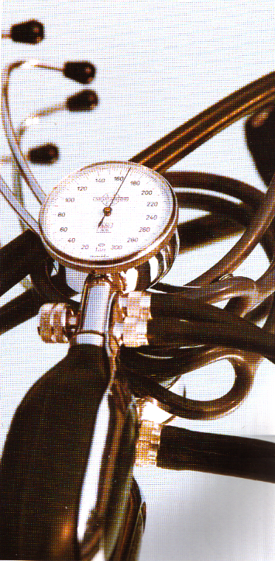
Totale kosten 2012
Cure = Zvw:
Care = AWBZ
Eenvoudige zorg = Wmo
Totale zorgrekening € 92,7 mld
dat is p.p. € 5.535 in 2012
Premies AWBZ € 25 mld en
Zvw € 37 mld
In 1972 nog € 484 p.p

Slide 23
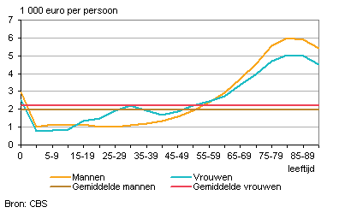
Uitgaven en premies Zvw
Per persoon gemiddeld ruim € 2.100 per
jaar, helft aan
ziekenhuiszorg
Premie Zvw 2013:
Nominaal € 1.270
Via belastingdienst
inkomensafhankelijke premie: maximaal
€ 3.941 of 2.873

Slide 24
Uitgaven en premies AWBZ
Per persoon gemiddeld ruim € 1.600 per
jaar, personen ouder dan 80 jaar: € 24.000
Premie AWBZ 2013:
Via belastingdienst
inkomensafhankelijke premie:
Maximaal € 4.245 samen ruim € 25 mld.
Niet voldoende: tekorten tellen mee bij EMU-schuld

Slide 25
Uitgaven AWBZ 1972-2010

Slide 26
Ontwikkeling ziekenzorg
Mantelzorg thuis of
christelijke liefdadigheid
Midden 19e eeuw:
verpleeginrichtingen en
kruisverenigingen
Prinsengracht 1857
Protestant christelijk

Slide 27
Ontwikkeling ziekenzorg
Eind 19e begin 20e eeuw
opkomst ziekenhuizen
lokale autoriteiten nemen
geleidelijk zorg over
Vanaf 1966 de rol overheid
groter
1898 OLVG
100 liefdezusters
7 geneesheren
2013 OLVG
3500 medewerkers
300 artsen

Slide 28
Financiering zorg 1920
Onbetaald thuis
Armen via Armenwet 1912
18% van arbeiders
vrijwillig in ziekenfonds
Enkelen particulier verzekerd

Slide 29
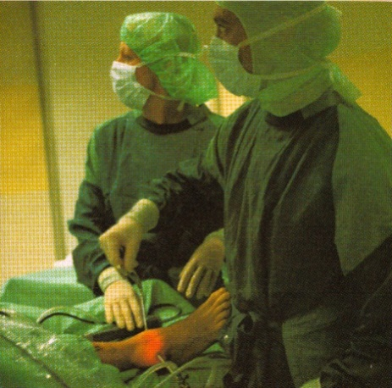
Ziektekostenverzekering
1941: ziekenfondsbesluit, meerderheid arbeiders is verzekerd bij lokale ziekenfondsen
1941 - 1965 verbrokkelde wetgeving
1966 Ziekenfondswet
voor 64% van bevolking,
36%: particulier of niet verzekerd
2006 Zorgverzekeringswet Zvw hele bevolking is verplicht verzekerd voor ’cure’

Slide 30
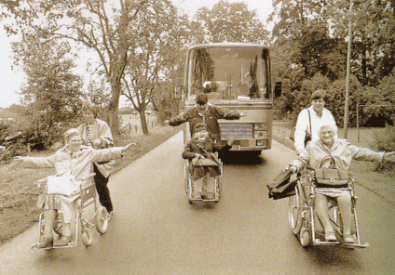
AWBZ: volksverzekering
1968 AWBZ
Algemene Wet
Bijzondere Ziektekosten
Voor alle ingezetenen voor
‘care’ en ‘catastrophic risks’
verpleging langer dan een jaar
verzorgings- en verpleeghuiszorg, zorg voor
gehandicapten.

Slide 31
Eind 20e eeuw
Zorg is doolhof
Patiënt heeft weinig keuze
Wachtlijsten lang
Geen zorg op maat
Kosten stijgen spectaculair

Slide 32
Wmo
2007 Een deel van de eenvoudige AWBZ zorg wordt overgeheveld naar de Wet maatschappelijke ondersteuning: Wmo
Hulp via gemeente om zelfstandig te kunnen leven

Slide 33
Mantelzorgers
Ruim 2,6 miljoen; 1,5 langdurig
1 op de 7 mantelzorgers is tamelijk zwaar tot zwaar belast
2,6 miljoen zorgen meer dan 8 uur per week
71% combineert dit met betaald werk
190.000 verzorgen dementerende naaste

Slide 34
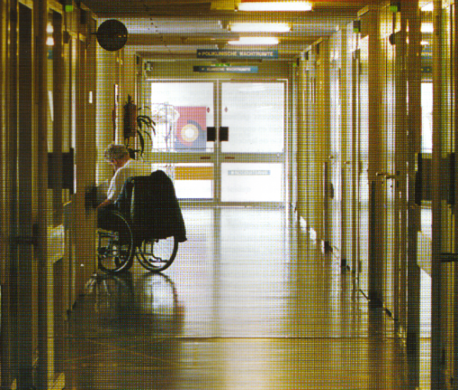
2015 Hervorming AWBZ
Zware langdurige zorg blijft AWBZ
Lichtere zorg naar Wmo en Zvw dus:
Gemeente: zorg aan huis, begeleiding en persoonlijke verzorging. Huishoudelijke hulp alleen bij laag inkomen
Zorgverzekeraars: medische zorg

Slide 35
Toekomst mantelzorg?

Slide 36
E-health helpt

Slide 37
Drs. E.T. van Kooten Directeur Maatschappelijke Ondersteuning Ministerie van VWS
Mantelzorg vanuit politiek perspectief
raad van kerken in nederland

Slide 38
Symposium Mantelzorg
‘Gij hebt mij bekleed
met een mantel
van trouw’

